Slide 1


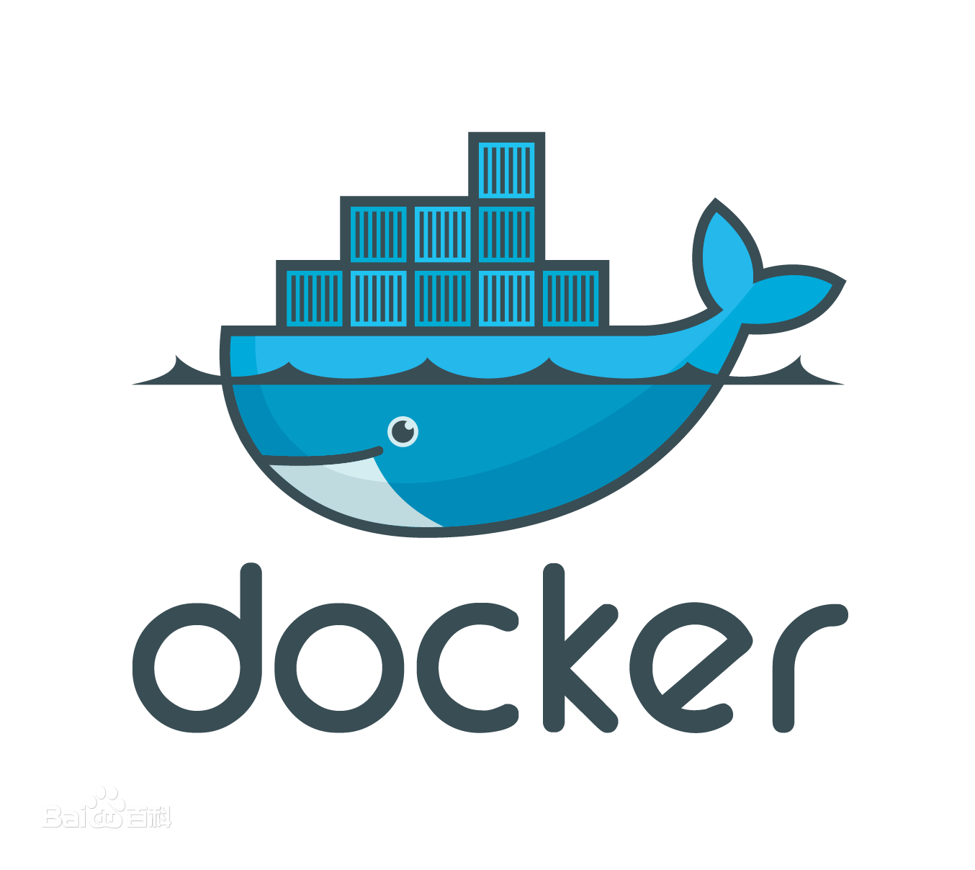
Docker分享 周俊强
杭州远传新业科技有限公司

Slide 2

ONE
01
Docker介绍

Slide 3
什么是Docker？
Docker 最初是 dotCloud 公司创始人 Solomon Hykes 在法国期间发起的一个公司内部项目，使用 Google 公司推出的 Go 语言 进行开发实现，基于 Linux 内核的 cgroup，namespace，以及 OverlayFS 类的 Union FS 等技术，对进程进行封装隔离，属于操作系统层面的虚拟化技术。由于隔离的进程独立于宿主和其它的隔离的进程，因此也称其为容器。最初实现是基于 LXC，从 0.7 版本以后开始去除 LXC，转而使用自行开发的 libcontainer，从 1.11 版本开始，则进一步演进为使用 runC 和 containerd。
关键词：
cgroup、namespace。
Notes:
1. 开发交付的是程序，而一个程序需要运行起来，需要特定的环境，使用docker就可以把程序+环境一起打包交付，防止产生开发说我在本地都能运行，怎么生产环境就不行了。
2. 集群

Slide 4
为什么要用Docker？
1. 效率高；
2. 一致的运行环境；
3. 更轻松的迁移。
Notes:
2. 开发交付的是程序，而一个程序需要运行起来，需要特定的环境，使用docker就可以把程序+环境一起打包交付，防止产生开发说我在本地都能运行，怎么生产环境就不行了。
3. 集群

Slide 5
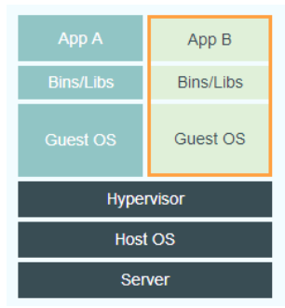
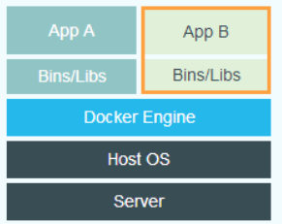
Docker和传统虚拟机的区别

Slide 6
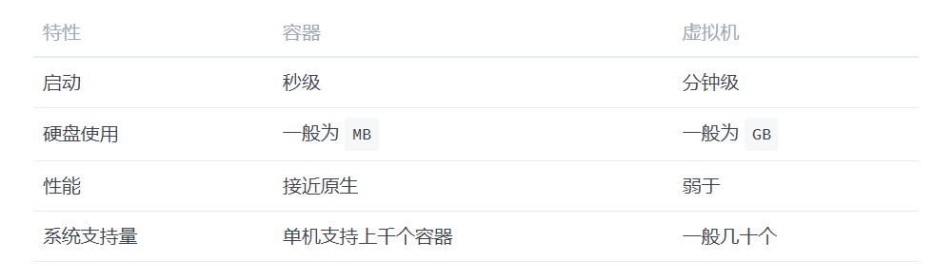
对比传统虚拟机总结

Slide 7
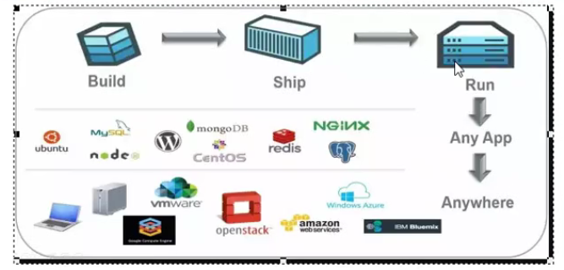
Docker的理念
一处封装，到处运行。
Notes:
1. docker：搬运工

Slide 8
TWO
02
基本概念

Slide 9
三个基本概念
1. 镜像（Image）
2. 容器（Container）
3. 仓库（Repository）

Slide 10
镜像
Docker 镜像是一个特殊的文件系统，除了提供容器运行时所需的程序、库、资源、配置等文件外，还包含了一些为运行时准备的一些配置参数（如匿名卷、环境变量、用户等）。镜像不包含任何动态数据，其内容在构建之后也不会被改变。
分层存储：镜像由多层文件系统联合组成，镜像构建时，会一层层构建，前一层是后一层的基础。每一层构建完就不会再发生改变，后一层上的任何改变只发生在自己这一层。比如，删除前一层文件的操作，实际不是真的删除前一层的文件，而是仅在当前层标记为该文件已删除。在最终容器运行的时候，虽然不会看到这个文件，但是实际上该文件会一直跟随镜像。因此，在构建镜像的时候，需要额外小心，每一层尽量只包含该层需要添加的东西，任何额外的东西应该在该层构建结束前清理掉。

Slide 11
容器
镜像（Image）和容器（Container）的关系，就像是面向对象程序设计中的类和实例一样，镜像是静态的定义，容器是镜像运行时的实体。容器可以被创建、启动、停止、删除、暂停等。
容器的实质是进程，但与直接在宿主执行的进程不同，容器进程运行于属于自己的独立的 命名空间。因此容器可以拥有自己的 root 文件系统、自己的网络配置、自己的进程空间，甚至自己的用户 ID 空间。容器内的进程是运行在一个隔离的环境里，使用起来，就好像是在一个独立于宿主的系统下操作一样。
前面讲过镜像使用的是分层存储，容器也是如此。每一个容器运行时，是以镜像为基础层，在其上创建一个当前容器的存储层，容器消亡时，容器存储层也随之消亡。

Slide 12
仓库
镜像构建完成后，可以很容易的在当前宿主机上运行，但是，如果需要在其它服务器上使用这个镜像，我们就需要一个集中的存储、分发镜像的服务，这就是仓库。
通常，一个仓库会包含同一个软件不同版本的镜像，而标签就常用于对应该软件的各个版本，比如：ubuntu:16.04。
公共仓库：https://hub.docker.com
私有仓库：除了使用公开服务外，用户还可以在本地搭建私有仓库。

Slide 13
Three
03
Docker安装

Slide 14
Cenots下安装
1. 使用国内源
yum install -y yum-utils
sudo yum-config-manager \
--add-repo \
https://mirrors.aliyun.com/docker-ce/linux/centos/docker-ce.repo
sudo sed -i 's/download.docker.com/mirrors.aliyun.com\/docker-ce/g' /etc/yum.repos.d/docker-ce.repo
2. 安装Docker
sudo yum install docker-ce docker-ce-cli containerd.io

Slide 15
镜像加速
1. 修改配置
vim /etc/docker/daemon.json
-----------
{
"registry-mirrors": [
"https://hub-mirror.c.163.com",
"https://mirror.baidubce.com"
]
}
-----------
2. 重启服务
sudo systemctl daemon-reload
sudo systemctl restart docker

Slide 16
Four
04
镜像管理

Slide 17
镜像管理
1. 拉取镜像
docker pull [选项] [Docker Registry 地址[:端口号]/]仓库名[:标签]
e: docker pull tomcat:9.0
2. 运行容器
docker run tomcat:9.0
3. 列出镜像
docker image ls
4. 删除镜像
docker pull hello-world
docker image rm tomcat:9.0
Notes:
1. https://hub.docker.com/_/tomcat

Slide 18
镜像分成理解
1. 拉取并运行
docker run --name webserver -d -p 80:80 nginx
2. 以交互式终端方式进入
docker exec -it webserver bash
3. 修改存储层
echo '<h1>Hello, Docker!</h1>' > /usr/share/nginx/html/index.html
exit
docker diff webserver
5. 保存变动
docker commit \
--author "zhoujunqiang <zhoujunqiang@utry.cn>" \
--message "修改了默认网页" \
webserver \
nginx:v2
6. 查看镜像内的历史记录
docker history nginx:v2
docker run --name web2 -d -p 81:80 nginx:v2

Slide 19
Five
05
容器管理

Slide 20
容器管理
1. 运行容器
docker run tomcat:9.0
2. 后台运行容器
docker run -d tomcat:9.0
3. 列出容器
docker container ls
4. 查看输出日志
docker container logs 容器ID|名称
5. 终止和重启
docker container stop 容器ID|名称
docker container restart 容器ID|名称

Slide 21
容器管理
6. 进入容器
docker exec -it 69d1 bash
7. 导入导出容器快照
docker export 容器ID> tomcat.tar
cat tomcat.tar | docker import - test/tomcat:v1.0
8. 删除容器（删除运行中的加-f）
docker container rm 容器ID|名称
9. 清理所有终止状态容器
docker container prune

Slide 22

400-028-2200
Thank you
For your precious time and attention

